Slide 1
Helm: Credit-based Transport Control Protocol to Achieve Near Global-Optimal SRTF
石佳明
2019.9.5

Slide 2
01
Reading
02
Outline
03
CONTENTS
Writing
04
Misc.

Slide 3
01
Reading
看什么：
根据自己的研究方向和论文内容去针对性的看相似的论文。
选择标准：
顶会
作者为英语母语者
怎么看：
论文的逻辑结构
段落结构
句式和专业词汇表达

Slide 4
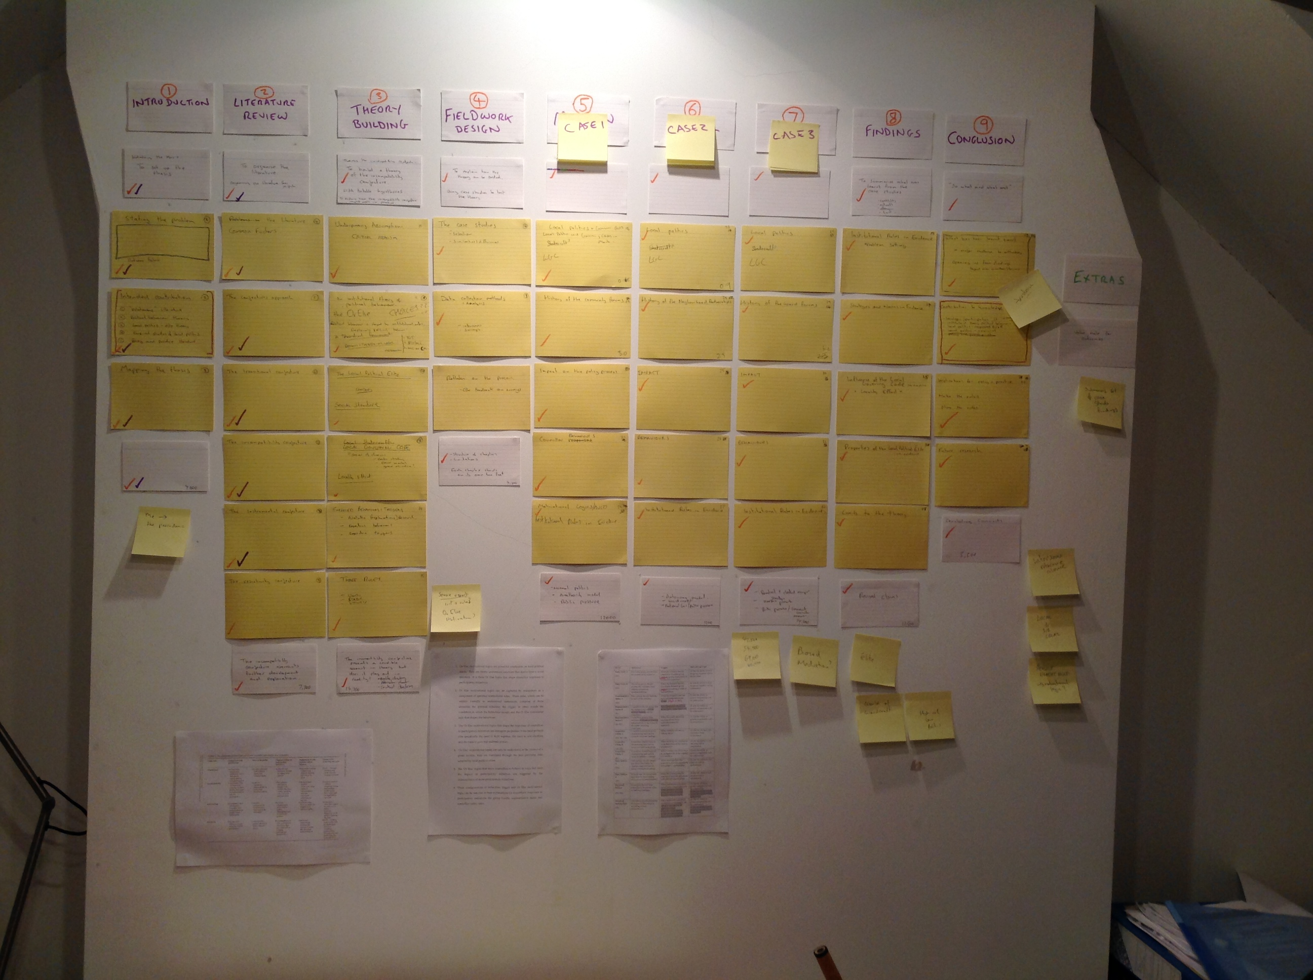
02
Outline
整体大纲：
确定论文每一节要介绍哪些内容，实验结果需要哪些数据
细节：
确定论文每一节内大概要分几段，每段分别说明什么内容
Notes:
FCT
SRTF，LAS，SJF

Slide 5
03
Writing
准备好模板：
一篇Infocom论文
一到两篇熟读的优秀论文
收集整理碎片化的想法与笔记
套用句式与段落结构
增加段落间的过渡语句
Notes:
FCT
SRTF，LAS，SJF

Slide 6
04
Misc.
一些有用的网址：
SCI-HUB: https://sci-hub.tw/
Linggle: https://linggle.com/
Netspeak: http://www.netspeak.org/
Detexify: http://detexify.kirelabs.org/classify.html
Grammarly: https://www.grammarly.com/
Linggle使用方法的简单介绍：
https://zhuanlan.zhihu.com/p/64115657
Notes:
FCT
SRTF，LAS，SJF

